Slide 1
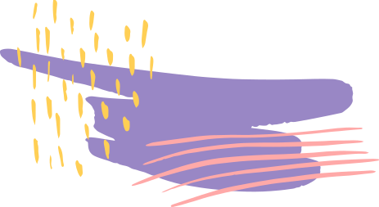
Звукопроизношение
ч.10
Коррекция нарушений шипящих звуков. Звук [Ч]
Халидова Е.П.
учитель-логопед

Slide 2
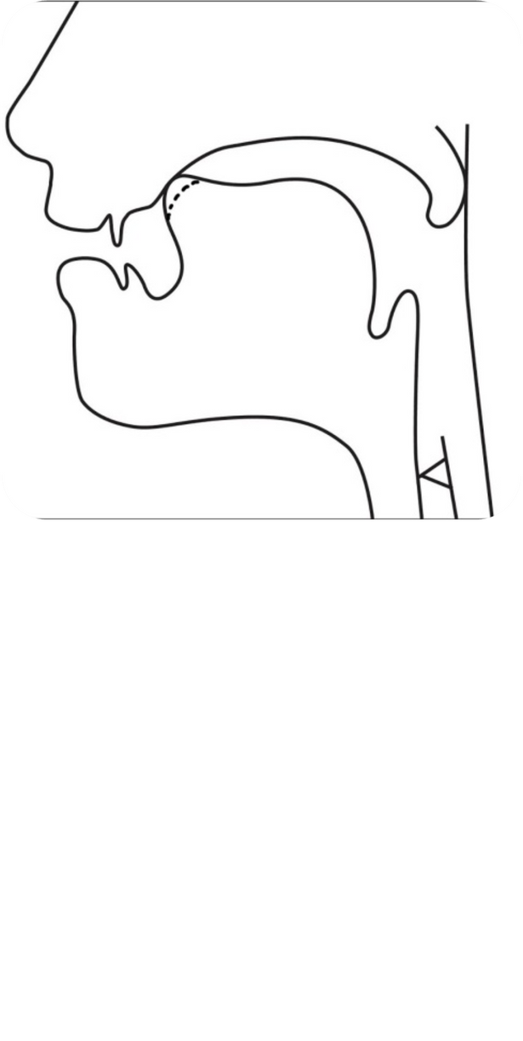
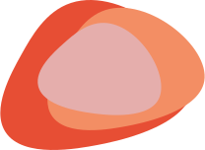
Нормальная артикуляция звука [Ч]
Верхняя артикуляция
Губы округлены, слегка выдвинуты вперёд, между резцами небольшая щель. Кончик языка и передняя часть спинки подняты. В первый момент артикуляции прижимаются к переднему краю твёрдого нёба, затем (второй момент артикуляции) передняя часть спинки отходит от места смычки, образуя щель с твёрдым нёбом. Средняя часть спинки языка приподнята. Мягкое нёбо поднято (Ч — ротовой звук). Голосовые складки разомкнуты (Ч – глухой звук).
Нижняя артикуляция
Кончик языка упирается в нижние резцы, передняя часть спинки смыкается с передним краем твёрдого нёба, а затем (второй момент артикуляции) отходит от места смычки, образуя щель.

Slide 3
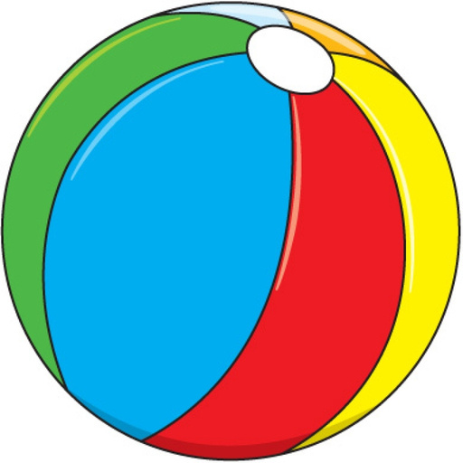
Коррекция нарушений
Развитие речеслухового анализатора - развитие фонематического восприятия, фонематического анализа и слухоречевых дифференцировок.
Предложить ребёнку отобрать картинки, в названии которых слышится звук Ч ("песенка паровозика")
(чашка, кошка, ключ, мяч)

Slide 4
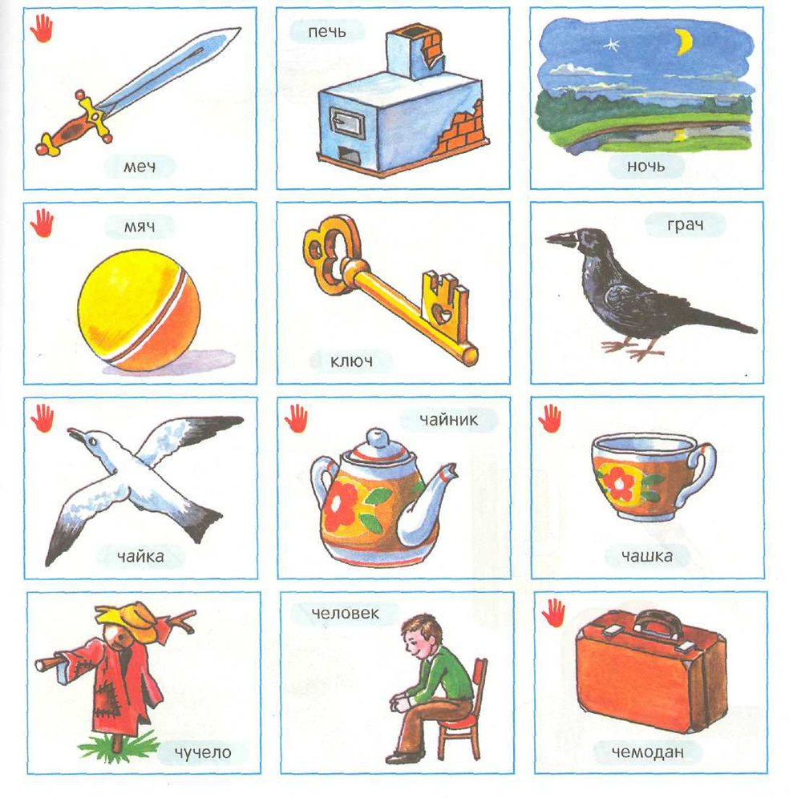
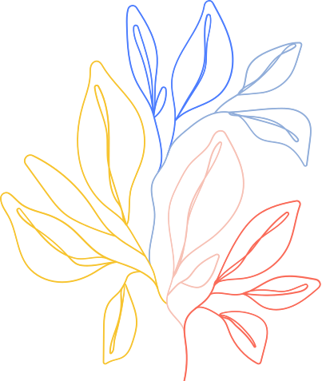
Определить место звука в слова
Определить количество звуков в слове
(чай, ключ, мяч, чашка).

Slide 5
Прохлопай трудные слова. Сколько слогов в слове?
Учитель, песочница, черёмуха, гречиха, читальня, булочка.
Игра "Назови ласково".
Мяч — мячик, ключ, чашка, пенёк, носок, блюдце, собака, белка, замок, ложка, стакан, кувшин.

Slide 6
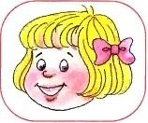
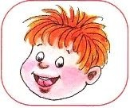
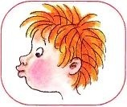
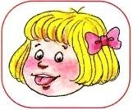
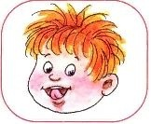
Артикуляционная гимнастика
Упражнение "Чашечка"
Улыбнуться, широко открыть рот, высунуть широкий язык и придать ему форму "чашечки" (т.е. слегка приподнять кончить языка)
Упражнение "Заборчик"
Улыбнуться, с напряжением обножив сомкнутые зубы.
Упражнение "Дудочка"
С напряжением вытянуть губы вперед, зубы сомкнуты, держим 5-7 секунд.
Упражнение
"Вкусное варенье"
Улыбнуться, открыть рот, широким языком в форме "чашечки" облизать верхнюю губу.
Упражнение
"Лопатка/Блинчик"
Улыбнуться, приоткрыть рот, положить широкий язык на нижню губу.
Упражнение "Маляр"
Губы в улыбке, приоткрыть рот, кончиком языка "покрасить" нёбо

